Slide 1
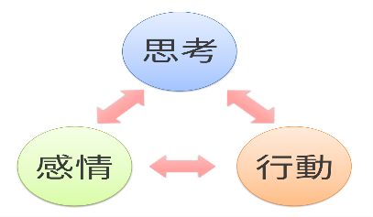



插入对象和设计对象
姓名 | 语文 | 数学
张三 | 98 | 96
李四 | 100 | 98

